Slide 1
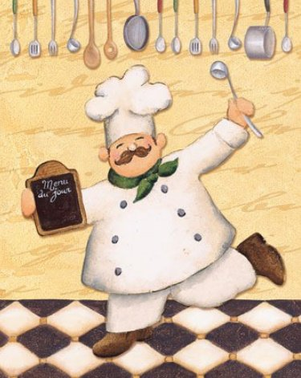
ВИКТОРИНА

Slide 2
МАТЕМАТИКА | ХИМИЯ | БИОЛОГИЯ
ИСТОРИЯ | ЯЗЫКОЗНАНИЕ | ОБЩИЕ ВОПРОСЫ

Slide 4
МАТЕМАТИКА
1 вопрос
2 вопрос
3 вопрос
4 вопрос
5 вопрос

Slide 5
1 вопрос
Для подростков 15-17 лет завтрак составляет 700 граммов, при этом энергетическая ценность его должна быть не менее 1000-1200 килокалорий. Предложите меню на завтрак, если даны следующие блюда:
- суп рисовый с мясом 47 ккал
- сосиски 200 ккал
- яйцо вареное (2 шт.) 126 ккал
- треска жареная 122 ккал
- омлет натуральный 219 ккал
- сырники из творога с маслом 288 ккал
- каша рисовая с маслом 283 ккал
- кофе с молоком 80 ккал
- чай 27 ккал
- молоко 45 ккал
хлеб пшеничный 254 ккал
Энергетическая ценность указана на 100 г.

Slide 6
«кот в мешке»
Суточная потребность организма в витамине С составляет 60 мг. Сколько черной смородины достаточно съесть, если в 100 граммах содержится 200 мг этого витамина?

Slide 7
3 вопрос
При умственной работе затрачивается 1, 45 ккал за 1 час на 1кг массы. Сколько граммов пищи нужно принять, чтобы компенсировать эти энергозатраты, если ученик, вес которого 50 кг, выполнял домашнее задание в течение 3-х часов?

Slide 8
4 вопрос
Определите массу отходов, полученных при механической кулинарной обработке 0,756 кг молодого картофеля, если нормативное количество отходов для данного вида продукта составляет 20%?

Slide 9
5 вопрос
Определите количество картофеля, необходимое в октябре для получения 75 кг сырого очищенного картофеля.

Slide 10
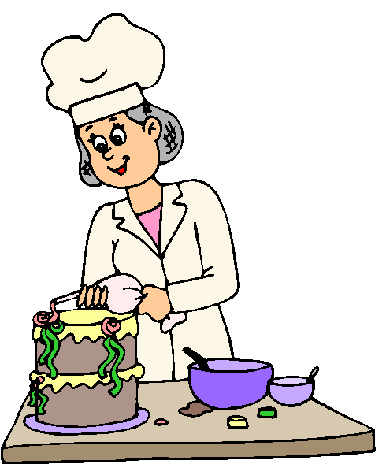
1 вопрос
Во Франции и Турции разные упрощенные варианты этого салата, появившиеся в эмигрантской среде после 1917-го года, до сих пор называются «Русский салат» и он весьма популярен. Что это за
салат и как его называем мы?

Slide 11
Итак, Оливье брал: • мясо двух отварных рябчиков, • один отварной телячий язык, • добавлял около 100 грамм черной паюсной икры, • 200 грамм свежего салата, • 25 отварных раков или 1 банка омаров, • полбанки очень мелких маринованных огурчиков (пикулей), • полбанки сои кабуль подобие соусов "Южный" и "Московский» • два накрошенных свежих огурца, • 100 грамм каперсов • мелко нарубленные пять штук яиц, сваренные вкрутую. Заправляли весь этот буржуйский изыск соусом провансаль, который должен был быть приготовлен на французском уксусе, двух свежих яичных желтках и фунте (400 граммах) прованского оливкового масла.

Slide 12
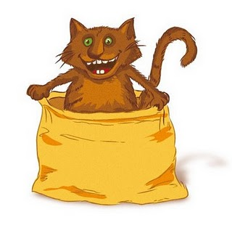

Slide 13
«кот в мешке»
В 19 в. В Англии Антонен,повар Георга Уэльского ввел новый способ сервировки – a la russe вместо a la francaise.
Чем они отличались?

Slide 14
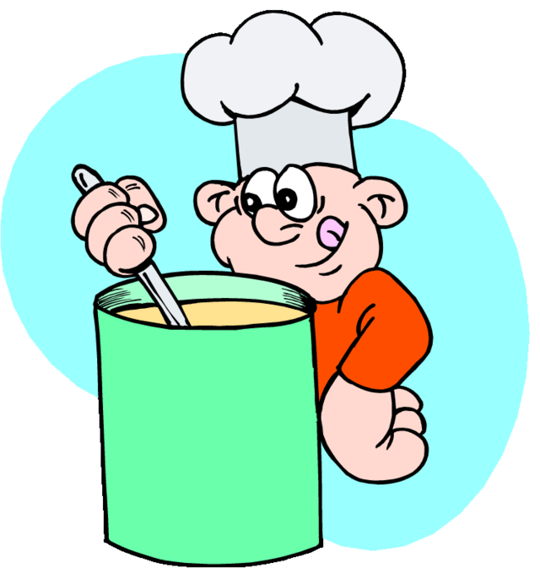
4 вопрос
Это блюдо было когда-то обрядовым блюдом на Руси. При заключении мирных договоров, договаривающиеся стороны должны были вместе сварить и съесть это.

Slide 15
5 вопрос
Сырники - блюдо из творога.
Так почему же они называются сырниками,
а не творожниками?

Slide 16
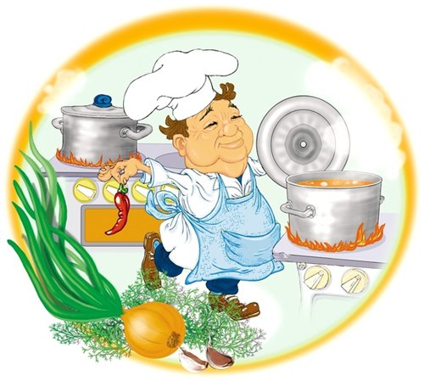
1 вопрос
Название, какого овоща произошло от латинского "капут"?

Slide 17
«кот в мешке»
Хозяйка нарезала сырое мясо, помыла разделочную доску и нарезала на ней хлеб. Правильно ли она сделала?

Slide 18
3 вопрос
"На досуге отобедай у Пожарского в Торжке, жареных котлет отведай и отправься налегке..." Эти строки написаны о котлетах Пожарских. Кто автор строк?

Slide 19
4 вопрос
По имени, какого города назван соус майонез?

Slide 20
5 вопрос
Известное блюдо итальянской кухни, названное по имени не менее известного города

Slide 21
6 вопрос
Мясо, какой свиньи считалось в Древней Греции деликатесом?

Slide 22
ХИМИЯ
1 вопрос
2 вопрос
3 вопрос
4 вопрос
5 вопрос

Slide 24
1 вопрос
Какое химическое вещество мы чаще всего применяем при приготовлении пищи?
Дайте его бытовое и химическое название.

Slide 25
2 вопрос
Какой химический элемент необходим для усвоения кислорода гемоглобином крови?

Slide 26
3 вопрос
Молоко считается одним из самых важных продуктов питания. Какой элемент оно восполняет в нашем организме?

Slide 27
«кот в мешке»
Как вы объясните, что глюкозу часто называют виноградным сахаром?

Slide 28
5 вопрос
Какая из солей: карбонат натрия или гидрокарбонат натрия является питьевой содой?

Slide 29
ИСТОРИЯ
1 вопрос
2 вопрос
3 вопрос
4 вопрос
5 вопрос

Slide 30
2 вопрос
Русские обогатили французскую кулинарию словом «bistro»,
произошедшим от русского «быстро». Как вы думаете, когда это произошло и с чем это связано?

Slide 31
ЯЗЫКОЗНАНИЕ
1 вопрос
2 вопрос
3 вопрос
4 вопрос
5 вопрос

Slide 33
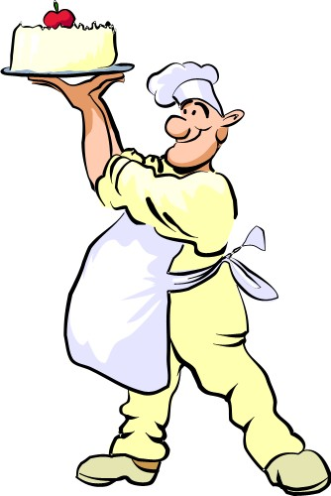
1 вопрос
Что общего между капитаном и капустой?

Slide 34
2 вопрос
Почему за яд, подаваемый к столу, в древности не только не казнили, но и благодарили?

Slide 35
3 вопрос
Какую часть слова, иногда съедобную, можно найти в земле?

Slide 36
4 вопрос
Назовите ударный слог в словах ТЕФТЕЛИ, КАМБАЛА

Slide 37
5 вопрос
Образуйте форму множественного числа слова ТРЮФЕЛЬ.

Slide 38
БИОЛОГИЯ
1 вопрос
2 вопрос
3 вопрос
4 вопрос
5 вопрос

Slide 40
1 вопрос
Сколько в среднем содержит организм человека воды ( в %)?

Slide 41
2 вопрос
Расставьте в порядке возрастания перечисленные продукты с учётом содержания в них воды: каши, хлеб, фрукты, мясо.

Slide 42
3 вопрос
Наша вода практически не содержит йода, что приводит к заболеваниям щитовидной железы. Назовите 3 продукта, употребление, которых поможет восполнить дефицит йода.

Slide 43
4 вопрос
Какой витамин необходим для роста и развития организма? Приведите примеры 2-х продуктов, содержащих этот витамин.

Slide 44
5 вопрос
Какие основные органические вещества мы получаем с пищей?

Slide 45
ОБЩИЕ ВОПРОСЫ
1 вопрос
2 вопрос
3 вопрос
4 вопрос
5 вопрос

